Slide 1
BTS ÉLECTROTECHNIQUE
ÉVOLUTION DES MÉTIERS DANS LA FILIÈRE ÉLECTRIQUE
Séminaire académique 12 mai 2021

Slide 2
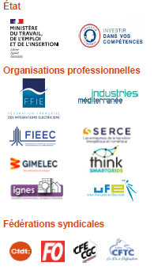
EDEC FILIÈRE ÉLECTRIQUE : Engagement de Développement de l’Emploi et des Compétences de la filière
Un EDEC pour adapter les emplois et les compétences liés à la transition énergétique sur le territoire
L’EDEC DE LA FILIÈRE ÉLECTRIQUE s’inscrit dans le cadre de la loi de 2015 « Transition énergétique pour la croissance verte » et du volet Emplois et Compétences de la PPE (Programmation Pluriannuelle de l’Énergie)
Parties prenantes :
Notes:
Une étude prospective pour identifier les besoins en emplois et les besoins en compétences pour l’ensemble de la filière électrique (200 000 nouveaux emplois d’ici 2030) notamment pour la rénovation énergétiques des bâtiments et le déploiement des ENR en raison de la PPE.

Slide 3
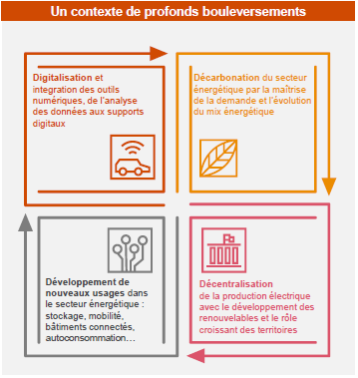
Environnement socio-économique de la filière
Dans un contexte d’électrification croissante des usages de la vie quotidienne (mobilité, domicile, bâtiments résidentiels et tertiaires, etc.), du Green Deal et du plan France Relance, la filière électrique est au cœur des enjeux écologiques et socio-économiques actuels et futurs.

Slide 4
Filière électrique présente dans tous les secteurs de l’économie

Slide 5
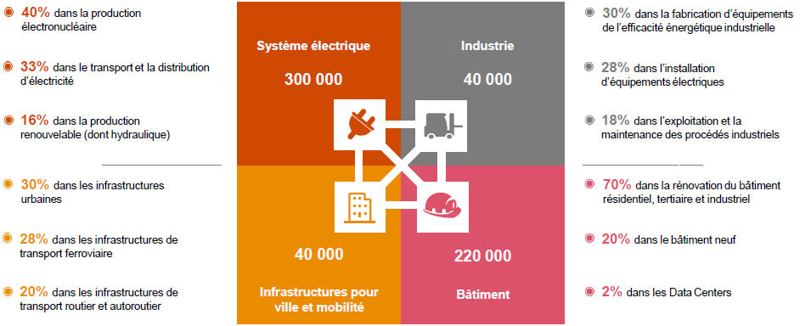
Filière électrique actuelle, 600 000 personnes en France réparties sur l’ensemble du territoire national

Slide 6
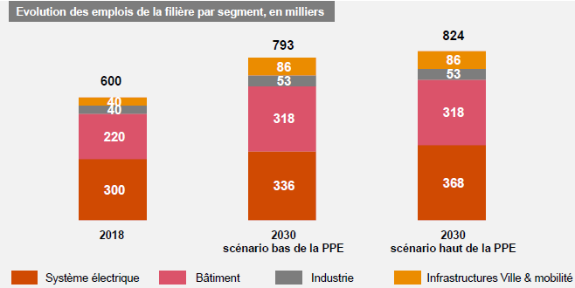
Mise en œuvre de la PPE, un potentiel de création de plus de 200 000 emplois supplémentaires à horizon 2030
Le potentiel de création d’emplois dans la filière est notamment porté par : la rénovation énergétique des bâtiments, avec 80 000 emplois ; et les énergies renouvelables électriques, à hauteur de 34 000 à 66 000 emplois selon les hypothèses de la PPE.

Slide 7
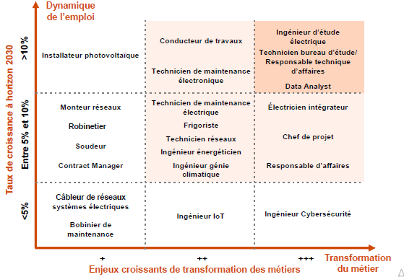
Parmi plus de 100 métiers identifiés, 23 métiers en tension au regard des besoins de la transition énergétique et numérique
Trois critères ont été retenus pour déterminer et analyser les métiers en tension dans la filière :
Forte augmentation du volume d’emplois à pourvoir
Difficulté importante pour les entreprises à pourvoir ces postes, en raison de la rareté des profils sur le marché, d’une concurrence accrue entre filières ou d’une inadéquation des formations ou des compétences des profils aux besoins
Haut degré de transformation du métier, en matière de compétences et de formation requise.
Les métiers en tension représentent près de 30% des emplois de la filière

Slide 8
Enjeux d’actualité de la filière
Diminution des besoins et des consommations d’énergie :
Bâtiments à énergie positive ;
Rénovation énergétique des bâtiments ;
Généralisation de l’usage des variateurs de vitesse et compensation de l’énergie réactive ;
Accroissement de l’usage des moteurs synchrones et moteurs à haut rendement ;
Audit bâtiment et audit process ;
Disponibilité et qualité de l’énergie électrique, sécurité électrique
Performance industrielle
Maintien en condition opérationnelle
Mesure et suivi des temps d’arrêt des machines
Smart Factory (industrie du futur ou industrie 4.0), Smart Grid, Smart House, Smart Car, Smart House, Smart Building, Smart City, etc.

Slide 9
Présentation détaillée de l’EDEC
Vidéogramme
Rapport

